Slide 1
Vzdělávací okruh základy práce s wikisystémy
eduard.petiska@gmail.com

Slide 2
Wiki
Wiki se nejčastěji používá pro označení webů (popř. hypertextových dokumentů), které umožňují uživatelům přidávat obsah podobně jako v internetových diskusích, ale navíc jim také umožňují měnit stávající obsah; v přeneseném smyslu se jako wiki označuje software, který takovéto weby vytváří.
Původně se termín wiki používal zcela opačně. Wiki bylo označení typu softwaru a weby postavené na wiki byly označovány jako wiki-weby. Postupně došlo k přenesení významu slova wiki na výsledný web a pro použitou platformu byl zaveden termín wiki-software.
Název wiki wiki pochází z havajštiny, ve které je to výraz pro „rychlý“, resp. „velmi rychlý“.

Slide 3
Wikisystémy
Wikisystémy můžeme použít jako označení pro systémy, které fungují na bázi Mediawiki softwaru nebo podobnému softwaru. Předpona wiki se používá ale i pro nejrůznější portály informačního charakteru (např. wiki idnes).
Pojmem wikisystém se ale většinou myslí především takový druh systému, který se vyznačuje charakteristickými rysy. Především umožňuje kolaborativní editaci textu (či zdrojového kódu) širokým okruhem uživatelů.
Nejrozšířenějším softwarem pro wikisystémy je nicméně Mediawiki software, což je bezplatný open source software, na kterém je založena například Wikipedie a další projekty nadace Wikimedia Foundation, stejně jako nejrůznější encyklopedie a portály. Byl vytvořen Magnusem Manskem a vylepšen Lee Danielem Crockem. Wikipedie ho začala využívat v roce 2002 a od té doby byl mnohokrát aktualizován a vylepšen, zároveň se neustále vyvíjí, podle potřeb Wikiprojektů a jejich uživatelů. Mediawiki software je spolu se svobodnými licencemi Creative Commons páteří značné části Wiki projektů.
V tomto školení tedy používáme pojem Wikisystémy pro systémy, které jsou založeny na bázi Mediawiki softwaru, jsou volně dostupné uživatelům jak pro zobrazení, tak pro kolaborativní editaci.

Slide 4
Wikisystémy na univerzitě Karlově
Wiki Pedf – wiki pro příspěvky z oblasti pedagogiky
Wikisofia – portál pro tvorbu, ukládání a získávání studijních materiálů z oblasti humanitních věd
Enviwiki – slouží k podpoře mezioborové výuky životního prostředí na vysokých školách
VCSEWiki – wiki projektu Virtual Campus for a Sustainable Europe (VCSE)
IUS Wiki – texty pro studenty právnických fakult
Wikikurzy – texty na Wikipedii tvořené studenty UK (nejen).

Slide 5
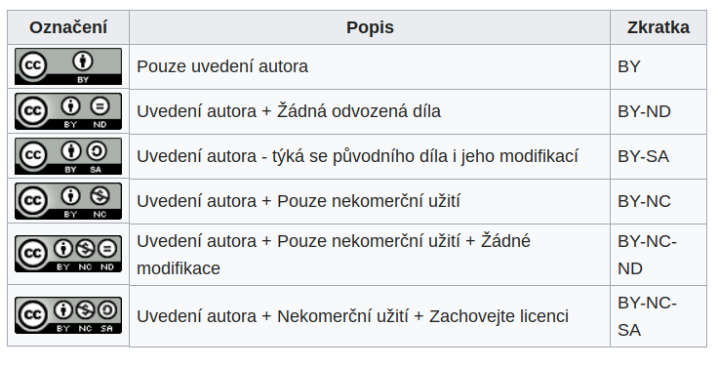
Licence Creative Commons

Slide 6
Wikipedie
Wikipedie je nejznámějším a nejvyužívanějším wikisystémem.
,,Wikipedie (anglicky a v mnoha dalších jazycích Wikipedia; název vznikl ze slov wiki a encyclopedia) je mnohojazyčná webová encyklopedie se svobodným (otevřeným) obsahem, na jejíž tvorbě spolupracují dobrovolní přispěvatelé z celého světa. Jejím cílem je tvorba a celosvětové šíření volně přístupných encyklopedických informací. Wikipedie existuje ve více než 270 jazykových verzích různého rozsahu, přičemž rozsah zhruba třetiny z nich je spíše symbolický.”
Vznikla v roce 2001 v USA a velice rychle se rozšířila a začaly vznikat jednotlivé regionální mutace.

Slide 7
Společenský význam Wikipedie
Wikipedie je jedním z 5 nejnavštěvovanějších webů na světě.
Je pravděpodobně nejpoužívanějším otevřeným vzdělávacím zdrojem mezi studenty (Petiška, 2018). Má značný dopad jak na formální, tak na neformální učení.
Wikipedie do značné míry formuje konzensus a určuje, co je pravda (viz editační války, ukrajinská krize, globální oteplování)
Kvalita hesel značně kolísá (zejm. česká verze), některé články pravděpodobně nejkvalitnější v dané tematice (heslo God na aj wiki); editační proces někdy náročnější než peer review (profesoři v důchodu)

Slide 8
Komunita Wikipedie
Wikipedie je wikisystém, který má největší komunitu uživatelů.
Komunita jejich uživatelů (zejm. anglické verze) zajišťuje její aktualizace a dlouhodobou udržitelnost projektu (x lokální polouzavřené wiki)
Kritika: Wikipedie podporuje liberálně západní vidění světa (problém v akceptovatelnosti zdrojů); je kulturně a genderově nevyvážená;

Slide 9
Principy a pravidla Wikipedie
Blokování
Co Wikipedie není
Nezaujatý úhel pohledu
Ověřitelnost
Pravidla arbitráže
Pravidlo tří revertů
Pravidlo Wikipedie
Právní kroky a právní výhrůžky
Pravopis
Účast v hlasování
Žádné open proxy
Žádný vlastní výzkum
Žádost o práva správce

Slide 10
Kvalita Wikipedie
Okoli a kol. (2014) provedli analýzu výzkumů zaměřených na čtenáře Wikipedie a došli k závěru, že: ,,Vědci, knihovníci a studenti jsou běžnými uživateli Wikipedie, což poskytuje jedinečnou příležitost pro vzdělávání studentů v oblasti digitální gramotnosti.”
Kvalita Wikipedie bývá často diskutována i zpochybňována. Jeden z prvních známých výzkumů, který hodnotil kvalitu článků v její anglické mutaci, argumentoval, že spolehlivost Wikipedie je srovnatelná se známou Encyclopedia Britannica (Giles, 2005). To ale vzbudilo vlnu kritiky a studie byla zpochybněna (Britannica, 2006). Další studie zase konstatovala, že přesnost anglické Wikipedie je nižší ve srovnání s odbornými zdroji. (Rector, 2008).
Byla provedena řada výzkumů zkoumajících jednotlivé aspekty kvality Wikipedie. Ukázalo se například, že odborníci shledávají články na Wikipedii důvěryhodnější než když laici, ačkoliv 13% z nich obsahuje chyby (Chesney, 2006). Uvažuje se proto také jak Wikipedii zkvalitnit (Fidler & Lavbič, 2017).

Slide 11
Kritéria kvality
Základní požadavky na každý materiál v hlavním jmenném prostoru Wikipedie
Nezaujatost
Významnost
Ověřitelnost
Dílčí obsahové požadavky
Výklad
Stabilita
Korektnost
Proporce
Úvod
Odkazy
Média
Formální požadavky
Gramatika
Sloh
Typografie
Přístupnost

Slide 12
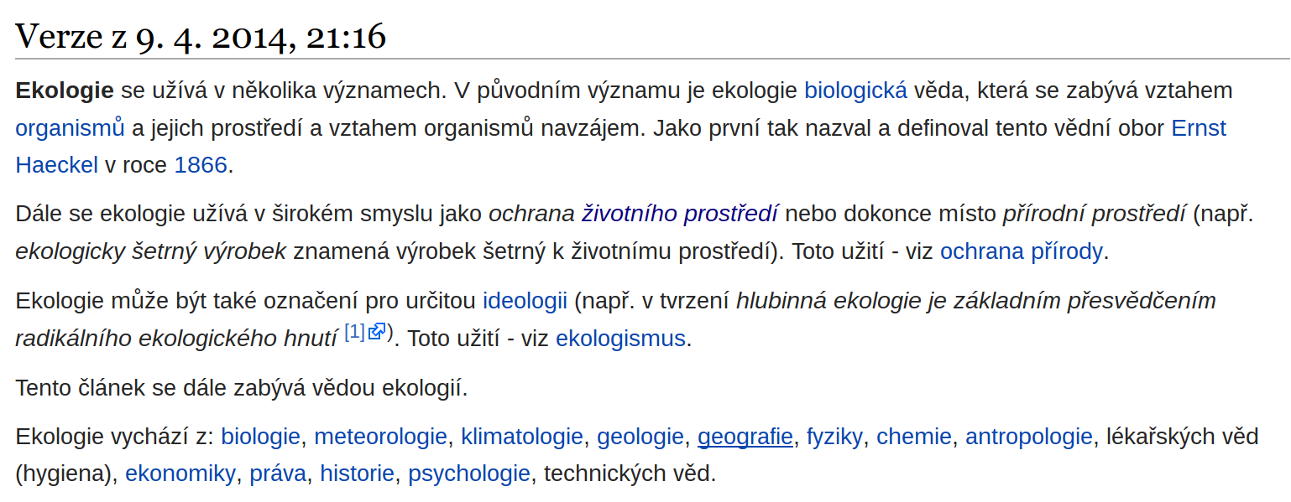

Slide 13
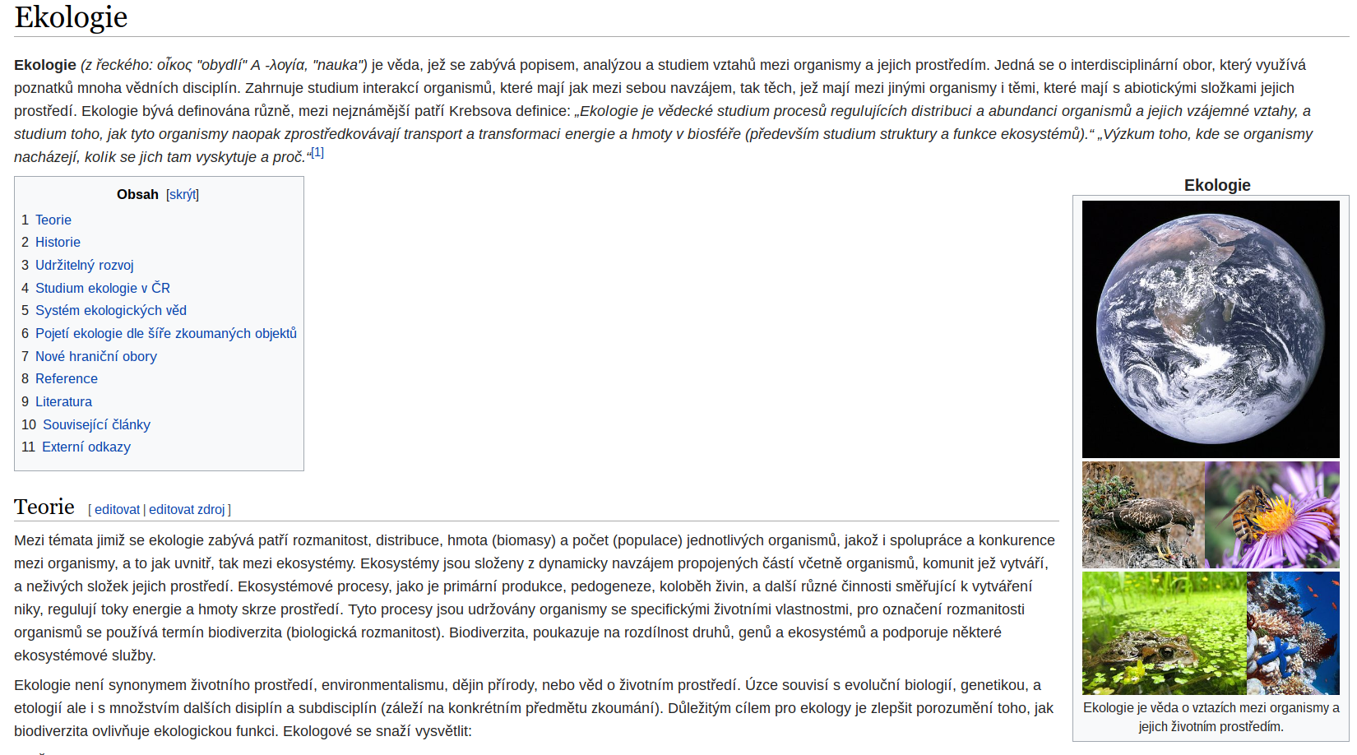
Licence

Slide 14
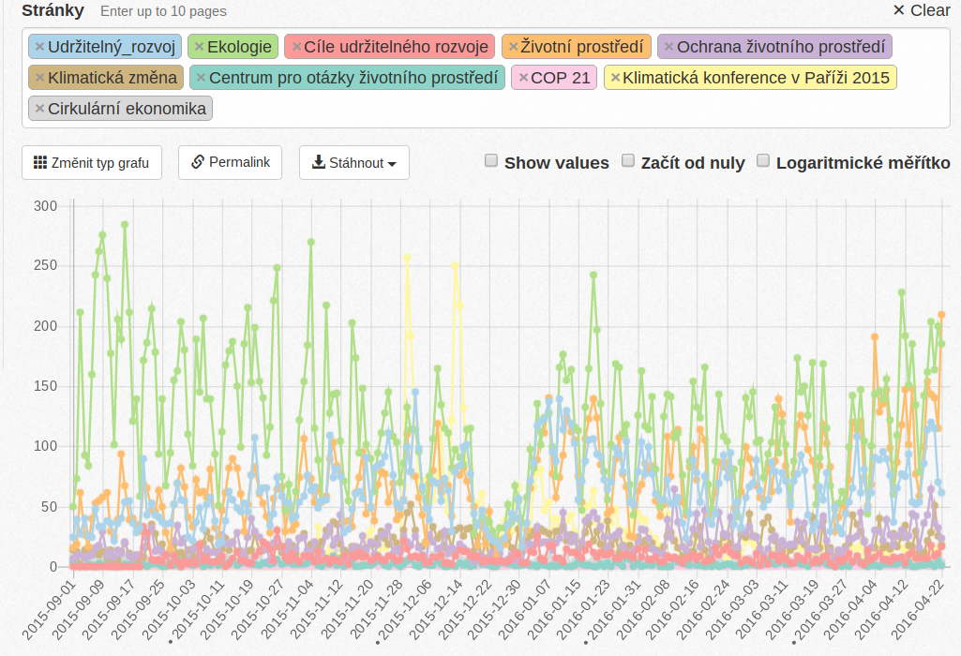
Více než 130 000 zhlédnutí za 8 měsíců
Více než 7 000 zmínek o “ekologii” a “životním prostředí” v dalších článcích na Wikipedii
Celkem tematická hesla může vidět několik miliónů lidí za rok
Prakticky nulový zájem vzdělávacích institucí

Slide 15
Autoři a čtenáři Wikipedie
Kdo Wikipedii edituje a píše?
V České republice přibližně 90 lidí (dobrovolní uživatelé, kteří provedou více než 100 editací měsíčně). Tito lidé jsou tedy “zodpovědní” za ochranu více než 360 000 článků
Kdo Wikipedii čte?
Prakticky každý - ať přímo či nepřímo

Slide 16
Impakt Wikipedie
Přímý
Četba Wikipedie
Nepřímý
Média (uživatelé Wikipedii používají i když to často nepřiznávají, hrozí citogeneze)
Komunikace s okolím (imprinting) - Naše okolí může být formováno názory, které si přečetlo na Wikipedii
Je možné předpokládat, že většina čtenářů Wikipedie neví, jak probíhá editační proces a tomu, co si na Wikipedii přečtou víceméně věří

Slide 17
Jak na to? Editace Wikipedie/Wikisystému

Slide 18
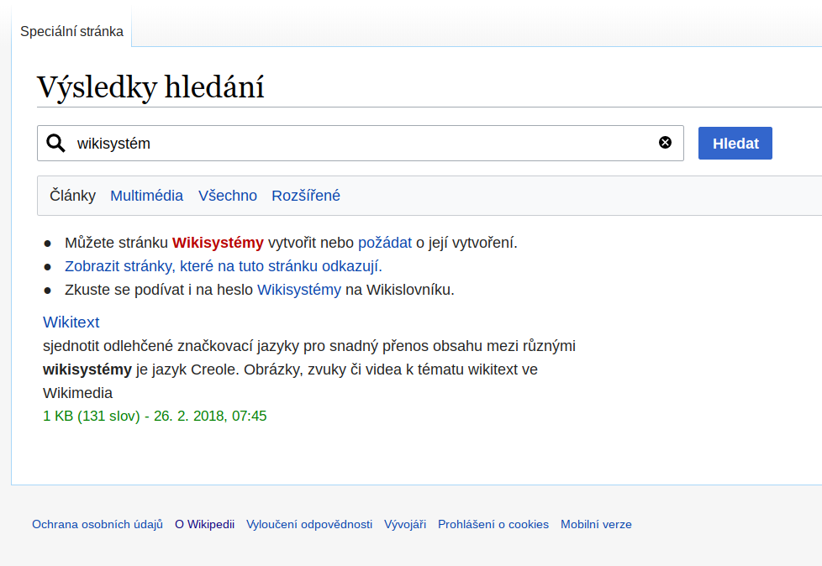

Slide 19
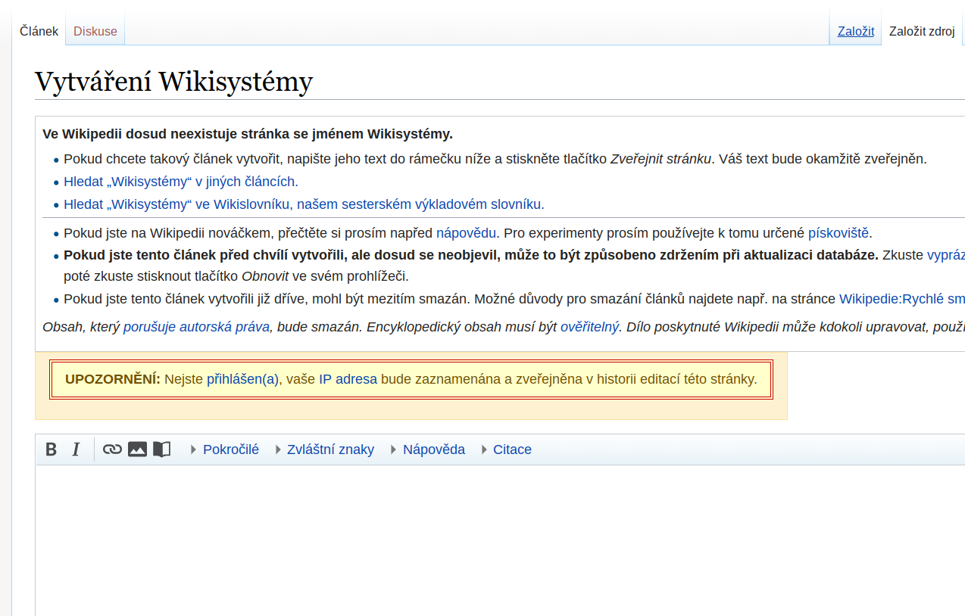

Slide 21
Zdroje
Creative Commons. (4. 10. 2017). Wikipedie: Otevřená encyklopedie. Získáno 10:16, 14. 05. 2018 z https://cs.wikipedia.org/w/index.php?title=Creative_Commons&oldid=15391333.
Petiška, E. (2018). Usage of Open Educational Resources (OER) by Students of Envi-ronmental Disciplines in the Czech Republic. Envigogika, 13(1). https://www.envigogika.cuni.cz/index.php/Envigogika/article/view/548
Wiki. (11. 05. 2018). Wikipedie: Otevřená encyklopedie. Získáno 15:54, 11. 05. 2018 z https://cs.wikipedia.org/w/index.php?title=Wiki&oldid=16077704.
Wikipedie. (17. 04. 2018). Wikipedie: Otevřená encyklopedie. Získáno 16:01, 11. 05. 2018 z https://cs.wikipedia.org/w/index.php?title=Wikipedie&oldid=16021013.
https://cs.wikipedia.org/wiki/Kategorie:Wikipedie:Z%C3%A1vazn%C3%A1_pravidla
Wikipedia contributors. (2018, April 14). List of most popular websites. In Wikipedia, The Free Encyclopedia. Retrieved 16:45, May 11, 2018, from https://en.wikipedia.org/w/index.php?title=List_of_most_popular_websites&oldid=836460332
https://cs.wikipedia.org/wiki/Wikipedie:WikiProjekt_Kvalita/Krit%C3%A9ria
https://cs.wikipedia.org/wiki/Kategorie:Wikipedie:Z%C3%A1vazn%C3%A1_pravidla

